Slide 1
Problem kuriera z ograniczonym bagażnikiem
Autorzy: Bartosz Czop Cyprian Neugebauer Jan Prokop

Slide 2
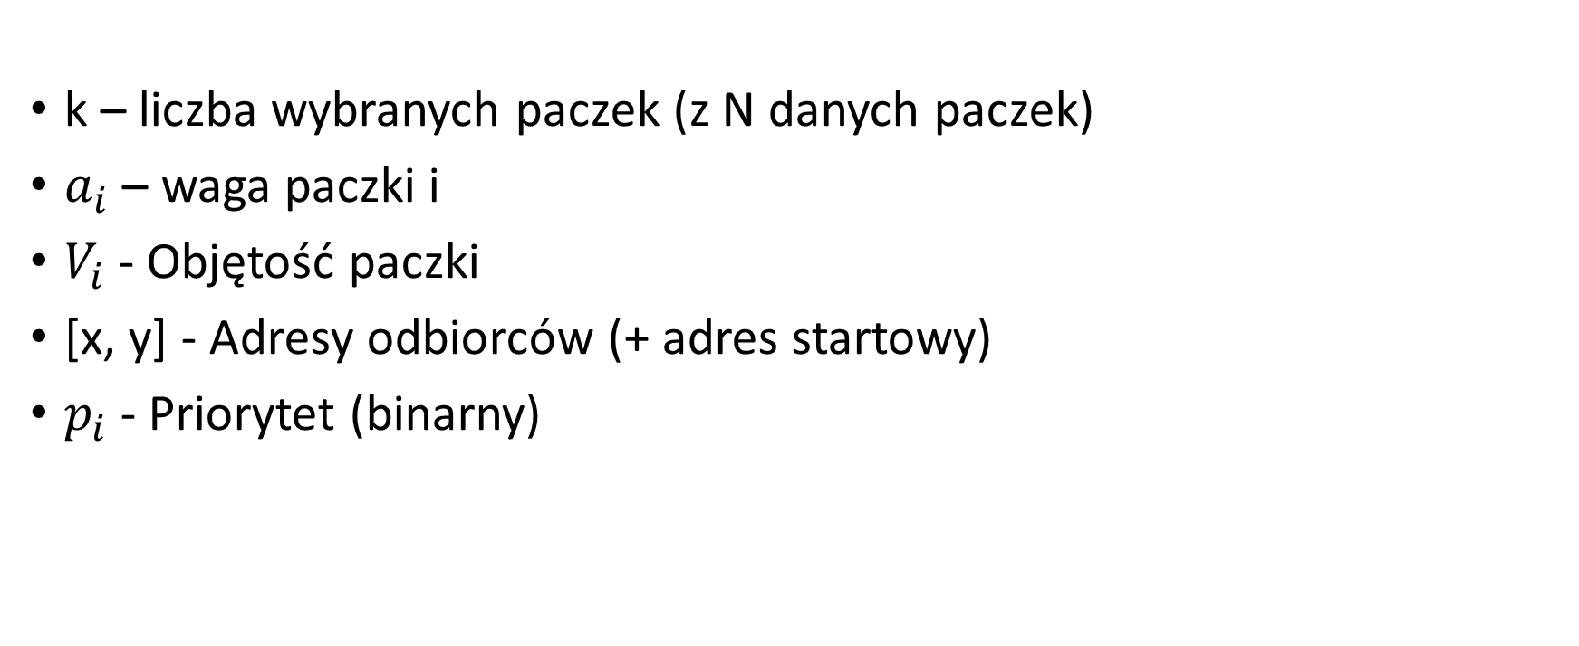
Zmienne Decyzyjne
k – liczba wybranych paczek (z N danych paczek)
$a_{i}$ – waga paczki i
$V_{i}$- Objętość paczki
[x, y] - Adresy odbiorców (+ adres startowy)
$p_{i}$- Priorytet (binarny)

Slide 3

Postać rozwiązania
π – postać wariacji bez powtórzeń – kolejność dostarczania wybranych paczek
${\text{π}}_{i}$ - numer przesyłki dostarczonej jako i

Slide 4
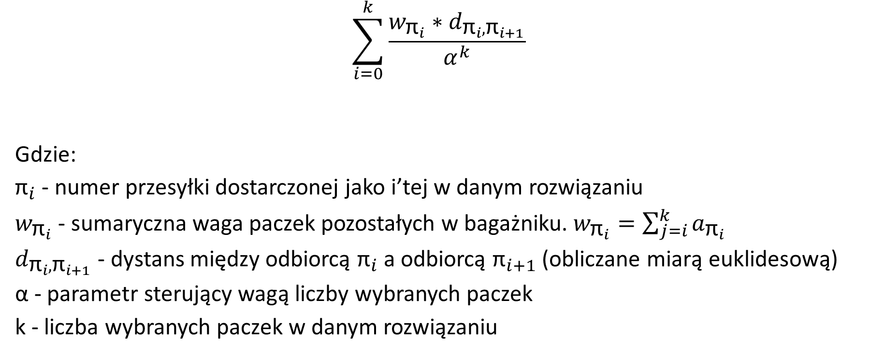
Funkcja Celu (do minimalizacji)
$$\sum_{i=0}^{k}{\frac{w_{{\text{π}}_{i}}∗d_{{\text{π}}_{i},{\text{π}}_{i+1}}}{α^{k}}}$$
Gdzie:
${\text{π}}_{i}$ - numer przesyłki dostarczonej jako i’tej w danym rozwiązaniu
$w_{{\text{π}}_{i}}$ - sumaryczna waga paczek pozostałych w bagażniku. $w_{{\text{π}}_{i}}=\sum_{j=i}^{k}{a_{{\text{π}}_{i}}}$
$d_{{\text{π}}_{i},{\text{π}}_{i+1}}$ - dystans między odbiorcą ${\text{π}}_{i}$ a odbiorcą ${\text{π}}_{i+1}$ (obliczane miarą euklidesową)
α - parametr sterujący wagą liczby wybranych paczek
k - liczba wybranych paczek w danym rozwiązaniu

Slide 5
Warunki ograniczające
Pomieszczenie paczek do bagażnika. V – objętość bagażnika
Sumaryczna odległość pokonana przez kuriera nie może przekraczać wybranej wartości - D
Minimalna liczba wybranych paczek - h.
Maksymalna waga nie może przekraczać wybranej wartości - M.
Paczki priorytetowe muszą być wybrane.

Slide 6
Reprezentacja Osobnika
Osobnik składa się z:
(bitmapa wybranych paczek, permutacja wybranych paczek)
Bitmapa – ciąg binarny N, gdzie bit i’ty oznacza przynależność paczki o numerze i do zbioru wybranych paczek (1 – należy, 0 – nie należy).
Permutacja – permutacja reprezentująca kolejność dostarczania paczek.

Slide 7
Przykład problemu
Reprezentacja paczki:
(nr paczki, waga, objętość, (adres_x, adres_y), priorytet)
V = 10, M = 20, D = 100, h = 5, Adres startowy = (0, 0)
10 paczek:
{ (1, 2, 2, (1,1), 0) , (2, 10, 5, (10,20), 1) , (3, 1, 3, (10,12), 0) , … }

